Slide 1

Java并发编程技术

Slide 2

Java是假的泛型
Java没有扩展方法
Java没有async await那样好用的东东
Java8 Lamda写起来麻烦
Java没有struct，很坑
Java没有var，很坑
。。。。。

Slide 3

听了这些话，我内心是排斥的。。。
但还是决定去了解

Slide 4

“Java是假的泛型”
“假泛型”到底是多假？
里面有哪些坑？
作为C#程序员，怎么去避免被坑？

Slide 5
为什么说是假泛型？
：只在编译阶段有效
不会进入运行阶段。
所谓类型擦除。
2. 把类型擦除成什么？
：Object
Question.1
为什么说是假泛型

Slide 6
注意装箱拆箱
：考虑性能
2. 发挥java泛型的作用
：编译检查
代码复用（通配符）
Question.2
如何使用好Java泛型

Slide 7

C#
LINQ
Func,Action
异步编程
扩展方法
Var,async await,struct…
Enum值类型
一般不开源
StreamAPI
Function,Consumer,Runnable
Future,Callback
Lombok
不支持
Enum引用类型
Jdk开源

Slide 8
Java并发编程
1
2
3
4
线程同步基础
JDK并发包
NIO、AIO
Dump分析及并发调试

Slide 9
线程同步
线程状态
操作
状态切换
其它
New
Runnable
Waiting
Blocked
Terminated
Interrupt
Wait,Notify
Suspend,Resume
Sleep,Join
Synchronized
Notify后的状态
Interrupt两种
守护线程
Yield
线程优先级

Slide 10
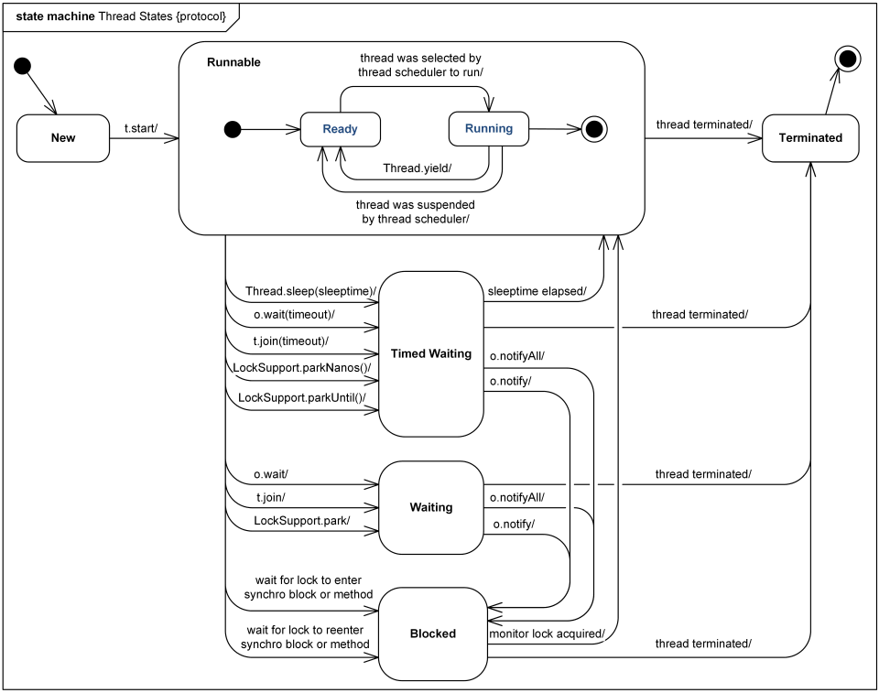

Slide 11
从使用Stop到使用Interrupt
Interrupt的两种调用

Slide 12
Wait,Notify,NotifyAll类似于C#的Wait,Pulse,PulseAll
为什么要用这一组合
内部原理及状态切换
这一组合会产生死锁吗？

Slide 13
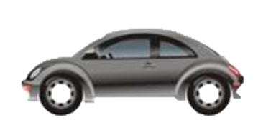
死锁
D
C
A
B

Slide 14
过时的Suspend,Resume

Slide 15
Join的内部实现

Slide 16
Synchorinized关键字出现的三个位置

Slide 17
守护线程：
进程中只有守护线程时，进程结束。
Yield:
线程优先级：

Slide 18
PART.2
JDK并发包

Slide 19
ConcurrencyMap?
Map原理?

Slide 20
谢谢

Slide 21


过渡页
点击添加文本
点击添加文本
点击添加文本
点击添加文本

Slide 22
过渡页
A
点击添加文本
B
点击添加文本
配图
C
点击添加文本

Slide 23



过渡页
点击添加文本
点击添加文本
点击添加文本
点击添加文本
点击添加文本
点击添加文本
点击添加文本
点击添加文本
点击添加文本
点击添加文本
点击添加文本
点击添加文本
点击添加文本
点击添加文本
点击添加文本
点击添加文本

Slide 24

过渡页
点击添加文本
点击添加文本
点击添加文本
点击添加文本
点击添加文本
点击添加文本
点击添加文本
点击添加文本
点击添加文本
点击添加文本
点击添加文本
点击添加文本

Slide 25
过渡页
点击添加文本
点击添加文本
点击添加文本
点击添加文本
点击添加文本
点击添加文本
A
B
C
D
点击添加文本
点击添加文本
点击添加文本
点击添加文本
点击添加文本
点击添加文本

Slide 26

过渡页
点击添加文本
点击添加文本
点击添加文本
点击添加文本

Slide 27
过渡页
30%
70%

Slide 28



过渡页
60%
点击添加文本
点击添加文本
点击添加文本
点击添加文本
40%

Slide 29
过渡页
点击添加文本 点击添加文本
点击添加文本 点击添加文本
点击添加文本 点击添加文本
点击添加文本 点击添加文本
点击添加文本 点击添加文本
点击添加文本 点击添加文本

Slide 30
更多精品PPT资源尽在—优品PPT！
www.ypppt.com
PPT模板下载：www.ypppt.com/moban/ 节日PPT模板：www.ypppt.com/jieri/
PPT背景图片：www.ypppt.com/beijing/ PPT图表下载：www.ypppt.com/tubiao/
PPT素材下载： www.ypppt.com/sucai/ PPT教程下载：www.ypppt.com/jiaocheng/
Notes:
模板来自于 http://www.ypppt.com

